Slide 1
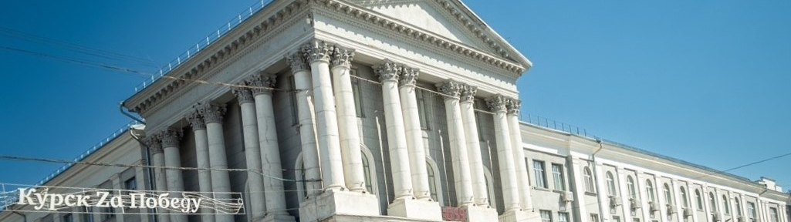
Комитет финансов города Курска
БЮДЖЕТ ДЛЯ ГРАЖДАН
к проекту решения Курского городского Собрания «О бюджете города Курска на 2026 год и на плановый период 2027 и 2028 годов»
Курск, ноябрь 2025 г.
Светлана Анатольевна Яковченко,
председатель комитета

Slide 2
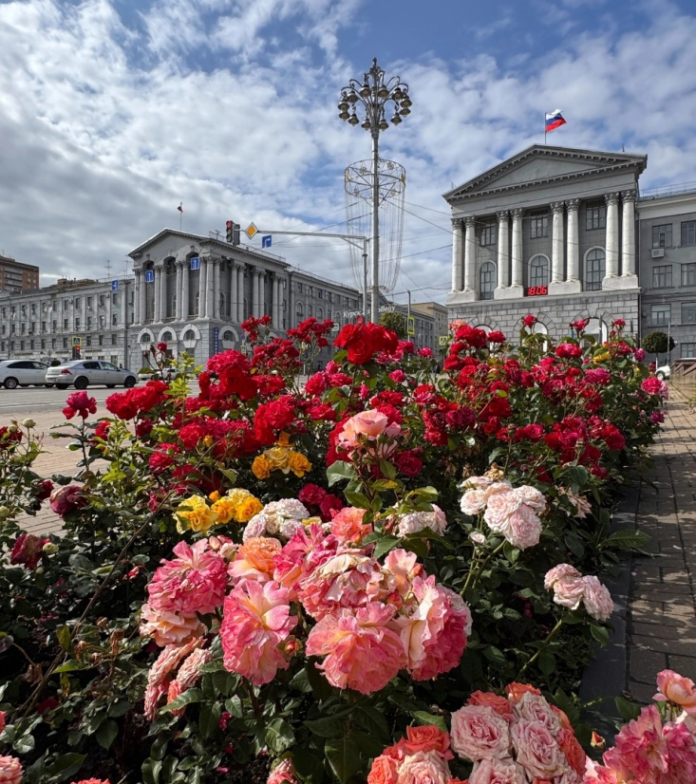
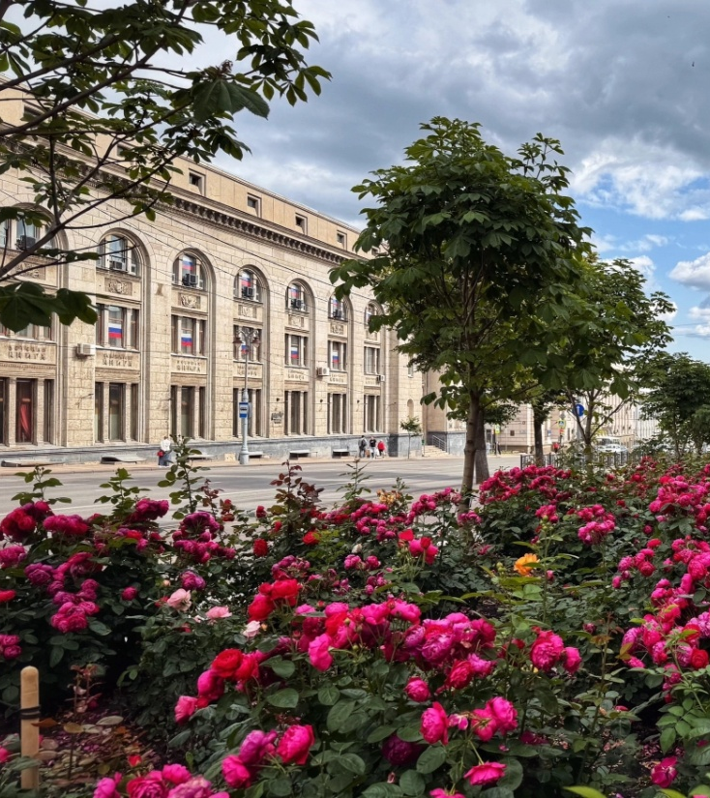
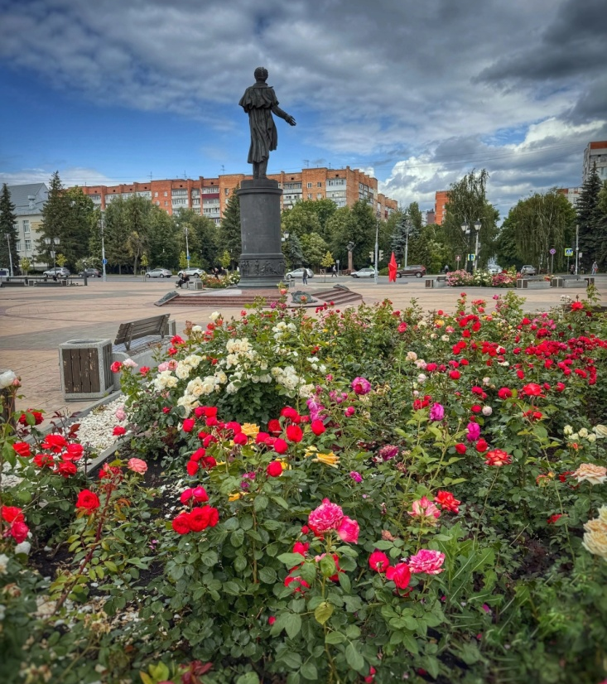
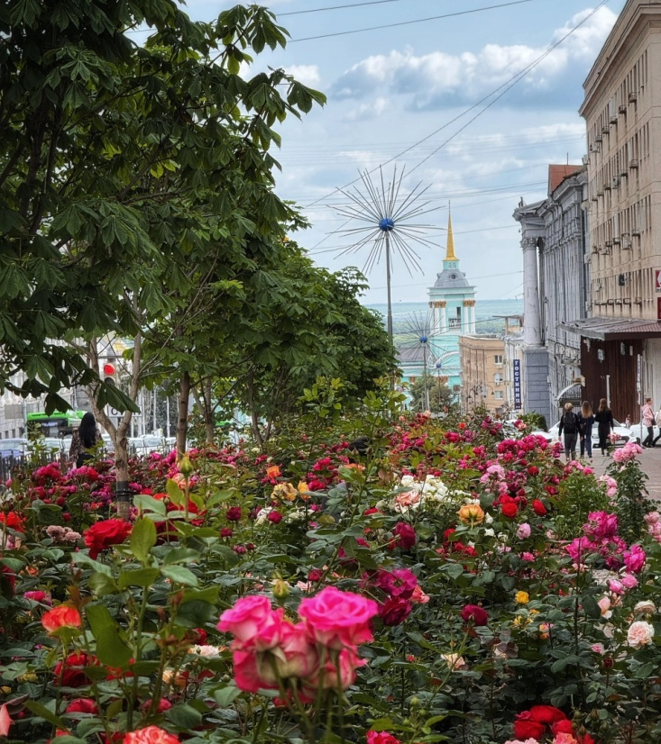
КУРСК- город в России, административный центр Курской области.
Город разделён на три административно-территориальных округа:
- Центральный
- Железнодорожный
- Сеймский.
Общая площадь земель города Курска по
состоянию на 01.01.2025 г.-
19,171 тыс. га.
Муниципальное образование «городской округ город Курск» имеет единый бюджет . Численность населения г. Курска на 01.01.2025 г.- 434,696 тыс. человек.

Slide 3
УВАЖАЕМЫЕ ЖИТЕЛИ ГОРОДА КУРСКА!
В городе Курске проводится постоянная работа по совершенствованию открытости бюджета. Современные информационные технологии, внедренные на территории города Курска, во многом обеспечивают доступность к информации о его исполнении.
Для увеличения открытости, создания диалога с гражданами и получения обратной связи дополнительно созданы такие инструменты, как: анкетирование, размещенное на официальном сайте Администрации города Курска, и официальном паблике «Комитет финансов города Курска» в социальной сети «Вконтакте»
По своей сути бюджет для граждан - это упрощенная версия бюджетного документа, которая использует доступные форматы, чтобы облегчить для граждан понимание бюджета, объяснить им планы и действия Администрации города Курска и показать формы их возможного взаимодействия с жителями города по вопросам расходования общественных финансов.
Очень надеемся, что «Бюджет для граждан», разработанный комитетом финансов города Курска, станет доступным источником для повышения финансовой грамотности жителей города и активизации общественного контроля за муниципальными расходами.
Рассчитываем, что наша совместная работа будет способствовать развитию прозрачности и открытости бюджета и бюджетного процесса для граждан.

Slide 4

ВОЗМОЖНОСТЬ ГРАЖДАНИНА ПОВЛИЯТЬ НА ПРОЦЕСС СОСТАВЛЕНИЯ БЮДЖЕТА ГОРОДА

Slide 5

ЧТО ТАКОЕ БЮДЖЕТ ДЛЯ ГРАЖДАН?
«Бюджет для граждан» – это упрощенная версия бюджетного документа, разрабатываемого в целях предоставления гражданам актуальной информации о проекте бюджета города Курска в формате, доступном для широкого круга пользователей. В представленной информации отражены положения проекта бюджета города Курска на предстоящие три года: 2026 год и плановый период 2027-2028 годов.
«Бюджет для граждан» нацелен на получение обратной связи от граждан по интересующим их вопросам.

Slide 6
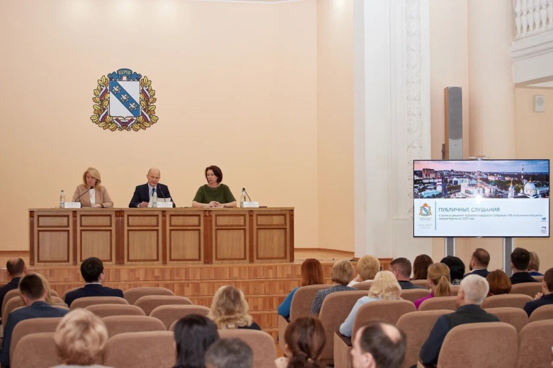
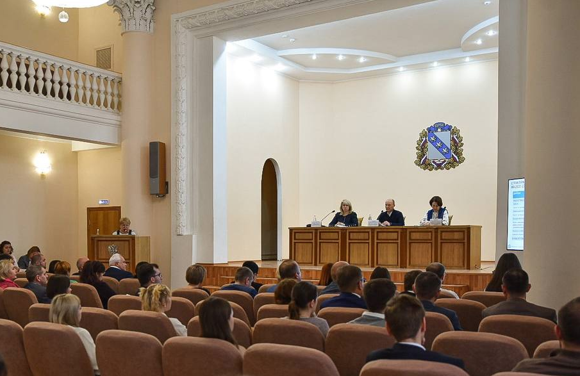
ВОЗМОЖНОСТЬ ВЛИЯНИЯ ГРАЖДАНИНА НА СОСТАВ БЮДЖЕТА
Публичные слушания
по проекту бюджета
города Курска
(проходят ежегодно в ноябре)
Публичные слушания
по отчету об исполнении бюджета
города Курска
(проходят ежегодно в апреле)

Slide 7

ГРАЖДАНИН, ЕГО УЧАСТИЕ В БЮДЖЕТНОМ ПРОЦЕССЕ
Гражданин как
налогоплательщик
Гражданин как
получатель социальных гарантий
Участвует в формировании доходной части бюджета
Получает социальные гарантии в области образования, жилищно-коммунального хозяйства, культуры, физической культуры и спорта, социальных льгот и в области других направлений социальных гарантий населению – расходная часть бюджета
₽

Slide 8



ЭТАПЫ БЮДЖЕТНОГО ПРОЦЕССА
Подготовка проекта бюджета
Рассмотрение и обсуждение проекта бюджета
Утверждение бюджета
Исполнение бюджета
Формирование, обсуждение и утверждение отчета об исполнении бюджета

Slide 9
ЧТО ТАКОЕ БЮДЖЕТ?
(от старонормандского bougette – кошель, сумка, кожаный мешок) – форма образования и расходования денежных средств, предназначенных для финансового обеспечения задач и функций государства и местного самоуправления.
Бюджет - это план доходов и расходов.
Каждый житель города Курска является участником формирования этого плана, с одной стороны как налогоплательщик, наполняя доходы бюджета, с другой – он получает часть расходов как потребитель общественных услуг.

Slide 10
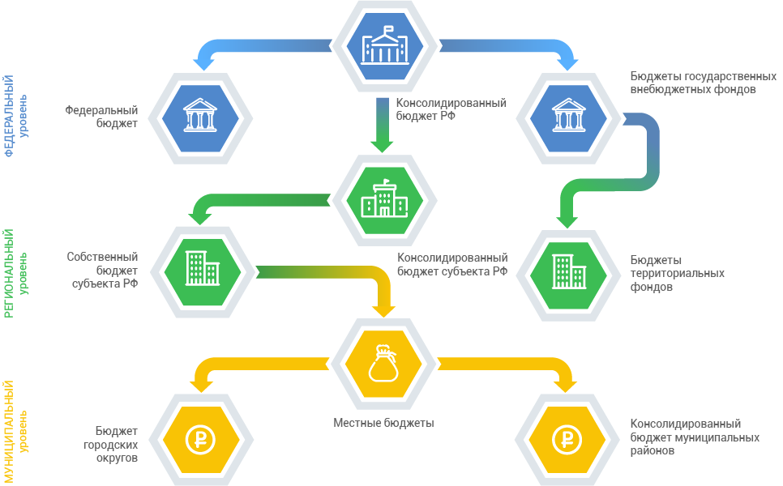
БЮДЖЕТНАЯ СИСТЕМА РОССИЙСКОЙ ФЕДЕРАЦИИ

Slide 11
ОСНОВНЫЕ ПОНЯТИЯ
доходы
это поступающие в бюджет денежные средства (налоги юридических и физических лиц, доходы от использования имущества, административные платежи и сборы, безвозмездные поступления)
расходы
это выплачиваемые из бюджета денежные средства на: содержание муниципальных учреждений (образование, ЖКХ, культура, молодежная политика, физическая культура и спорт и другие), социальные выплаты населению, капитальное строительство и другие расходы
РАСХОДЫ
ДОХОДЫ

Slide 12

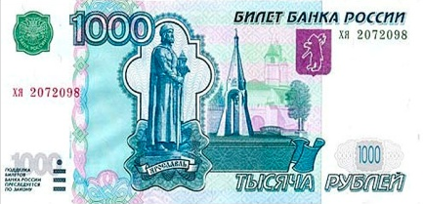
ДОХОДЫ минус РАСХОДЫ
Если величина прогнозируемых доходов больше, чем величина планируемых расходов
ПРОФИЦИТ
-
=
Если величина прогнозируемых доходов меньше, чем величина планируемых расходов
ДЕФИЦИТ
-
=
Объем предусмотренных бюджетом расходов соответствует суммарному объему доходов бюджета и поступлений источников финансирования его дефицита, уменьшенных на суммы выплат из бюджета, связанных с источниками финансирования дефицита бюджета и изменением остатков на счетах по учету средств бюджетов.
СБАЛАНСИРОВАННОСТЬ
-
=

Slide 13
НАЛОГОВЫЕ
ДОХОДЫ
НЕНАЛОГОВЫЕ
ДОХОДЫ
БЕЗВОЗМЕЗДНЫЕ
ПОСТУПЛЕНИЯ
Поступления от уплаты налогов, установленных Налоговым Кодексом Российской Федерации (налог на доходы физических лиц; земельный налог; налог на имущество физических лиц; госпошлина; налог, взимаемый в связи с применением упрощенной и патентной системы налогообложения; акцизы на нефтепродукты; единый сельско- хозяйственный налог и другие)
К неналоговым доходам относятся: доходы от использования имущества, доходы от продажи материальных и нематериальных активов, доходы от оказания платных услуг, а также платежи в виде штрафов или иных санкций за нарушение законодательства и другие.
Поступления в бюджет на безвозмездной и безвозвратной основе средств из областного бюджета (дотации, субсидии, субвенции), а также перечисления от физических и юридических лиц (кроме налоговых и неналоговых доходов).
₽
ДОХОДЫ БЮДЖЕТА
- поступления денежных средств в бюджет.

Slide 14


МЕЖБЮДЖЕТНЫЕ ТРАНСФЕРТЫ
– денежные средства, перечисляемые из одного бюджета бюджетной системы РФ другому
ДОТАЦИИ
(от лат. «Dotatio» - дар, пожертвование) Предоставляются без определения конкретной цели их использования
(от лат. «Subvenire» - приходить на помощь) Предоставляются на финансирование «переданных» другим публично-правовым образованиям полномочий
(от лат. «Subsidium» -поддержка) Предоставляются на условиях долевого софинансирования расходов других бюджетов
СУБВЕНЦИИ
СУБСИДИИ

Slide 15
АНАЛИЗ ПОКАЗАТЕЛЕЙ, ИСПОЛЬЗУЕМЫХ ПРИ ПРОЕКТИРОВАНИИ БЮДЖЕТА

Slide 16
ПОКАЗАТЕЛИ СОЦИАЛЬНО-ЭКОНОМИЧЕСКОГО РАЗВИТИЯ
ГОРОДА КУРСКА
Численность работающих, тыс. чел.
Фонд оплаты труда
Оценка 2025
Прогноз 2026
Прогноз 2027
Прогноз 2028
Отчет 2024
Среднемесячная заработная плата одного работающего в городе
Отчет 2024
Оценка 2025
Прогноз 2026
Прогноз 2027
Прогноз 2028
Notes:
© Copyright Showeet.com – Creative & Free PowerPoint Templates

Slide 17
ПОКАЗАТЕЛИ СОЦИАЛЬНО-ЭКОНОМИЧЕСКОГО РАЗВИТИЯ
ГОРОДА КУРСКА
Объем отгруженных товаров собственного производства, выполненных работ и услуг собственными силами (в млн. руб.)
Оборот розничной торговли (в млн. руб.)
Оборот общественного питания (в млн. руб.)
Notes:
© Copyright Showeet.com – Creative & Free PowerPoint Templates

Slide 18
ОСНОВНЫЕ НАПРАВЛЕНИЯ БЮДЖЕТНОЙ И НАЛОГОВОЙ ПОЛИТИКИ ГОРОДА КУРСКА НА 2026 – 2028 ГОДЫ
Обеспечение сбалансированности бюджета города
Повышение собственных доходов бюджета.
Выявление резервов и перераспределение их в пользу приоритетных направлений, создающих условия для экономического роста
Реализация мер по повышению эффективности использования бюджетных средств
Оптимизация расходов бюджета города. Принятие новых видов расходов только после соответствующей оценки их эффективности
Обеспечение открытости и прозрачности бюджетного процесса

Slide 19
ОСНОВНЫЕ ПАРАМЕТРЫ ПРОЕКТА БЮДЖЕТА
(тыс.рублей)
 | 2026 год | 2027 год | 2028 год
ВСЕГО ДОХОДОВ, в том числе: | 16 566 262 | 16 956 547 | 9 194 219
Налоговые, неналоговые и прочие доходы | 8 184 166 | 8 706 764 | 9 194 219
Межбюджетные трансферты, из них: | 8 382 096 | 8 249 783 | 0*
- субсидия | 658 311 | 567 602 | 0*
- субвенция | 7 622 645 | 7 675 541 | 0*
- иные межбюджетные трансферты | 101 140 | 6 640 | 0*
ВСЕГО РАСХОДОВ, в том числе: | 17 307 595 | 16 679 881 | 9 194 219
- за счет собственных средств | 8 925 499 | 8 430 098 | 9 194 219
- за счет межбюджетных трансфертов | 8 382 096 | 8 249 783 | 0*
Дефицит (-), профицит (+) | -741 333 | 276 666 | 0
* Финансовая помощь на 2028 год не распределена

Slide 20
ДОХОДЫ (тыс.руб.)
2026
2027
2028
16 566 262
16 956 547
9 194 219
из них СОБСТВЕННЫЕ ДОХОДЫ (тыс. руб.)
8 184 166
8 706 764
9 194 219
+976 157 тыс. руб. (+13,5%) к первоначально утвержденному бюджету 2025 г.

Slide 21
СОСТАВ СОБСТВЕННЫХ ДОХОДОВ
НАЛОГОВЫЕ ДОХОДЫ
НЕНАЛОГОВЫЕ ДОХОДЫ
Налог на доходы физических лиц
Акцизы на нефтепродукты
Налог, взимаемый в связи с применением упрощенной и патентной системы налогообложения
Единый сельскохозяйственный налог
Налог на имущество физических лиц
Земельный налог
Государственная пошлина
Доходы от использования имущества
Платежи при пользовании природными ресурсами
Доходы от оказания платных услуг
Доходы от продажи материальных и нематериальных активов
Штрафы, санкции, возмещение ущерба
Инициативные платежи
Прочие безвозмездные поступления
2 066 тыс. руб.
0,03%

Slide 22
СТРУКТУРА НАЛОГОВЫХ И НЕНАЛОГОВЫХ ДОХОДОВ БЮДЖЕТА
ГОРОДА КУРСКА В 2026-2028 гг.
ИТОГО: 8 182 100 тыс.руб.
ИТОГО: 9 192 831 тыс.руб.

Slide 23
СТРУКТУРА ДОХОДОВ БЮДЖЕТА ГОРОДА КУРСКА НА 2026-2028 гг.
 | 2026 год (Тыс.рублей) | Доля в общем объеме доходов (%) | 2027 год (Тыс.рублей) | Доля в общем объеме доходов (%) | 2028 год (Тыс.рублей) | Доля в общем объеме доходов (%)
Налоговые доходы | 7 678 725 | 46,35 | 8 209 951 | 48,42 | 8 702 472 | 94,65
Неналоговые доходы | 503 375 | 3,04 | 495 743 | 2,92 | 490 359 | 5,33
Прочие безвозмездные поступления | 2 066 | 0,01 | 1 070 | 0,01 | 1 388 | 0,02
Безвозмездные поступления от других бюджетов бюджетной системы РФ | 8 382 096 | 50,60 | 8 249 783 | 48,65 | 0* | 0*
Всего | 16 566 262 | 100 | 16 956 547 | 100 | 9 194 219 | 100
* Безвозмездные поступления от других бюджетов бюджетной системы на 2028 год не распределены

Slide 24
СТРУКТУРА НАЛОГОВЫХ ДОХОДОВ БЮДЖЕТА
ГОРОДА КУРСКА НА 2026-2028 гг.
тыс.рублей
НАИМЕНОВАНИЕ
Налог на доходы физических лиц
Акцизы на нефтепродукты
Налог на совокупный доход
Налог на имущество физических лиц
Земельный налог
Государственная пошлина
ИТОГО:
2026 год
5 789 058
33 737
500 853
680 611
487 908
186 558
7 678 725
2027 год
6 280 954
44 560
529 360
680 611
487 908
186 558
8 209 951
2028 год
6 737 273
46 480
563 642
680 611
487 908
186 558
8 702 472

Slide 25
СТРУКТУРА НЕНАЛОГОВЫХ ДОХОДОВ БЮДЖЕТА
ГОРОДА КУРСКА НА 2026-2028 гг.
тыс.рублей
НАИМЕНОВАНИЕ
Доходы от использования имущества
Платежи при пользовании природными ресурсами
Доходы от оказания платных услуг
Доходы от продажи материальных и нематериальных активов
Штрафы, санкции, возмещение ущерба
Инициативные платежи (в рамках реализации регионального проекта «Народный бюджет»)
ИТОГО
Прочие безвозмездные поступления (в рамках муниципальной программы «Формирование комфортной городской среды»)
2026 год
364 541
1 031
9 278
98 823
28 870
832
503 375
2 022
2027 год
367 884
1 031
11 291
89 051
26 486
0
495 743
1 011
2028 год
367 959
1 031
13 529
82 701
25 139
0
490 359
1 347

Slide 26
МЕЖБЮДЖЕТНЫЕ ТРАНСФЕРТЫ (тыс.руб.)
2026
2027
8 382 096
8 249 783
Субвенции
Субсидии
Иные трансферты
2026 | 2027
7 622 645 | 7 675 541
2026 | 2027
658 311 | 567 602
2026 | 2027
101 140 | 6 640
Межбюджетные трансферты из областного бюджета на 2028 год не распределены

Slide 27
РАСХОДЫ (тыс.руб.)
2026
2027
2028*
17 307 595
16 679 881
9 194 219
* Расходы за счет финансовой помощи из областного бюджета на 2028 год не распределены

Slide 28
РАСХОДЫ БЮДЖЕТА ГОРОДА В 2026 ГОДУ
Образование
10 198 047 тыс.руб.
Национальная экономика
1 061 908 тыс.руб.
Культура
531 709 тыс.руб.
₽
ЖКХ
1 244 349 тыс.руб.
Социальная защита
1 890 186 тыс.руб.
Общегосударственные вопросы и СМИ
1 140 776 тыс.руб.
Физическая культура и спорт
365 041 тыс.руб.
17 307 595
тыс. руб.
Обслуживание муниципального долга
721 131 тыс.руб.
Здравоохранение
17 537 тыс.руб.
Нац. безопасность и правоохранительная деятельность, охрана окружающей среды
136 911 тыс.руб.

Slide 29

РАСХОДЫ БЮДЖЕТА НА СОЦИАЛЬНО - КУЛЬТУРНУЮ СФЕРУ В 2026 ГОДУ
Всего в 2026 году на социально-культурную сферу будет направлено 13 002 520 тыс.руб. бюджетных средств или 75,1% от общего объема расходов, что на 1,5 % больше уровня первоначально утвержденного бюджета 2025 года

Slide 30
ПРОГРАММНЫЕ РАСХОДЫ БЮДЖЕТА В 2026 ГОДУ
Финансирование расходов бюджета города Курска осуществляется программно-целевым методом

Slide 31
РАСХОДЫ БЮДЖЕТА ПО МУНИЦИПАЛЬНЫМ ПРОГРАММАМ НА 2026 ГОД (тыс.руб.)
1.Развитие культуры и туризма в городе Курске – 1 048 503
2.Социальная поддержка граждан города Курска – 1 676 294
3.Развитие образования в городе Курске – 9 473 010
4.Управление муниципальным имуществом и земельными ресурсами города Курска – 113 126
5.Энергосбережение и повышение энергетической эффективности на территории МО «городской округ город Курск» – 422
6.Обеспечение жильем граждан города Курска – 541 323
7.Организация предоставления населению жилищно-коммунальных услуг, благоустройство и охрана окружающей среды в городе Курске – 857 147
8.Совершенствование работы с молодежью, системы отдыха и оздоровления детей, развитие физической культуры и спорта в городе Курске – 498 135
9.Градостроительство и инвестиционная деятельность в городе Курске – 342 329
10.Развитие транспортной системы, обеспечение перевозки пассажиров в городе Курске и безопасности дорожного движения – 944 817
11.Профилактика правонарушений в городе Курске – 8 261
12. Развитие и совершенствование системы гражданской обороны, защита населения и территории от чрезвычайных ситуаций, обеспечение первичных мер пожарной безопасности и безопасности людей на водных объектах в городе Курске – 131 628
13.Управление муниципальными финансами города Курска – 862 426
14.Развитие малого и среднего предпринимательства в городе
Курске – 32 406
15.Развитие системы муниципального управления в городе Курске – 549 371
16.Формирование современной городской среды в МО «городской округ город Курск» – 18 707

Slide 32
НАЦИОНАЛЬНЫЕ ПРОЕКТЫ
В 2026 году муниципальное образование «городской округ город Курск» планирует принять участие
в 3 национальных проектах:
«Семья»
«Инфраструктура для жизни»
«Молодежь и дети»
Средства федерального бюджета | Средства областного бюджета | Собственные средства бюджета города Курска
3
ПРОЕКТА
649 792 тыс. руб.
566 838
ТЫС.РУБ.
36 448
ТЫС.РУБ.
46 506
ТЫС.РУБ.
2026

Slide 33
РАСХОДЫ БЮДЖЕТА НА ОБРАЗОВАНИЕ
Общее образование
(63 школы)
2026 – 4 515 608 тыс. руб.
2027 – 4 578 082 тыс.руб.
2028 – 1 213 687 тыс.руб.
Дошкольное образование
(85 детских дошкольных учреждений)
2026 – 3 879 478 тыс.руб.
2027 – 3 804 944 тыс.руб.
2028 – 1 440 404 тыс.руб.
Молодежная политика
(3 учреждения)
2026 – 65 001 тыс.руб.
2027 – 63 054 тыс. руб.
2028 – 63 054 тыс. руб.
Дополнительное образование
(18 учреждений)
2026 – 1 489 094 тыс.руб.
2027 – 1 475 341 тыс.руб.
2028 – 1 091 160 тыс.руб.
Другие вопросы в области образования
(5 учреждений)
2026 – 248 866 тыс.руб.
2027 – 248 836 тыс.руб.
2028 – 239 085 тыс.руб.

Slide 34
РАСХОДЫ БЮДЖЕТА НА СОЦИАЛЬНУЮ ПОЛИТИКУ
 | Кол-во получателей на 2026 год (чел) | 2026 год тыс.руб. | 2027 год тыс.руб. | 2028 год тыс.руб.
1. Надбавки к пенсиям | 282 | 49 129 | 49 129 | 58 917
2. Оказание адресной материальной помощи | 251 | 10 511 | 10 511 | 10 511
3. Ежемесячные доплаты к пенсии за звание «Почетный гражданин города Курска» | 36 | 5 118 | 5 118 | 5 118
4. Ежемесячные выплаты лицам, награжденным почетным знаком «За особые заслуги перед городом» | 117 | 1 792 | 1 792 | 1 792
5. Обеспечение жильем молодых семей | 12 | 11 427 | 11 463 | 11 463
6. Возмещение затрат на уплату процентов по кредитам и займам, полученным в российских кредитных организациях и ипотечных агентствах на приобретение и строительство жилья работникам учреждения образования города Курска | 55 | 215 | 215 | 215
7. Переданные гос. полномочия из бюджетов других уровней в сфере социальной защиты населения | 154 800 | 1 758 761 | 1 810 238 | 0*
8.Содержание учреждений социальной политики и комитета социальной защиты населения города | 91 | 20 514 | 20 514 | 20 514
9. Иные мероприятия в области социальной политики |  | 32 719 | 32 718 | 32 363
ВСЕГО РАСХОДЫ НА СОЦИАЛЬНУЮ ПОЛИТИКУ |  | 1 890 186 | 1 941 698 | 140 893*
* Расходы за счет финансовой помощи из областного бюджета на 2028 год не распределены

Slide 35
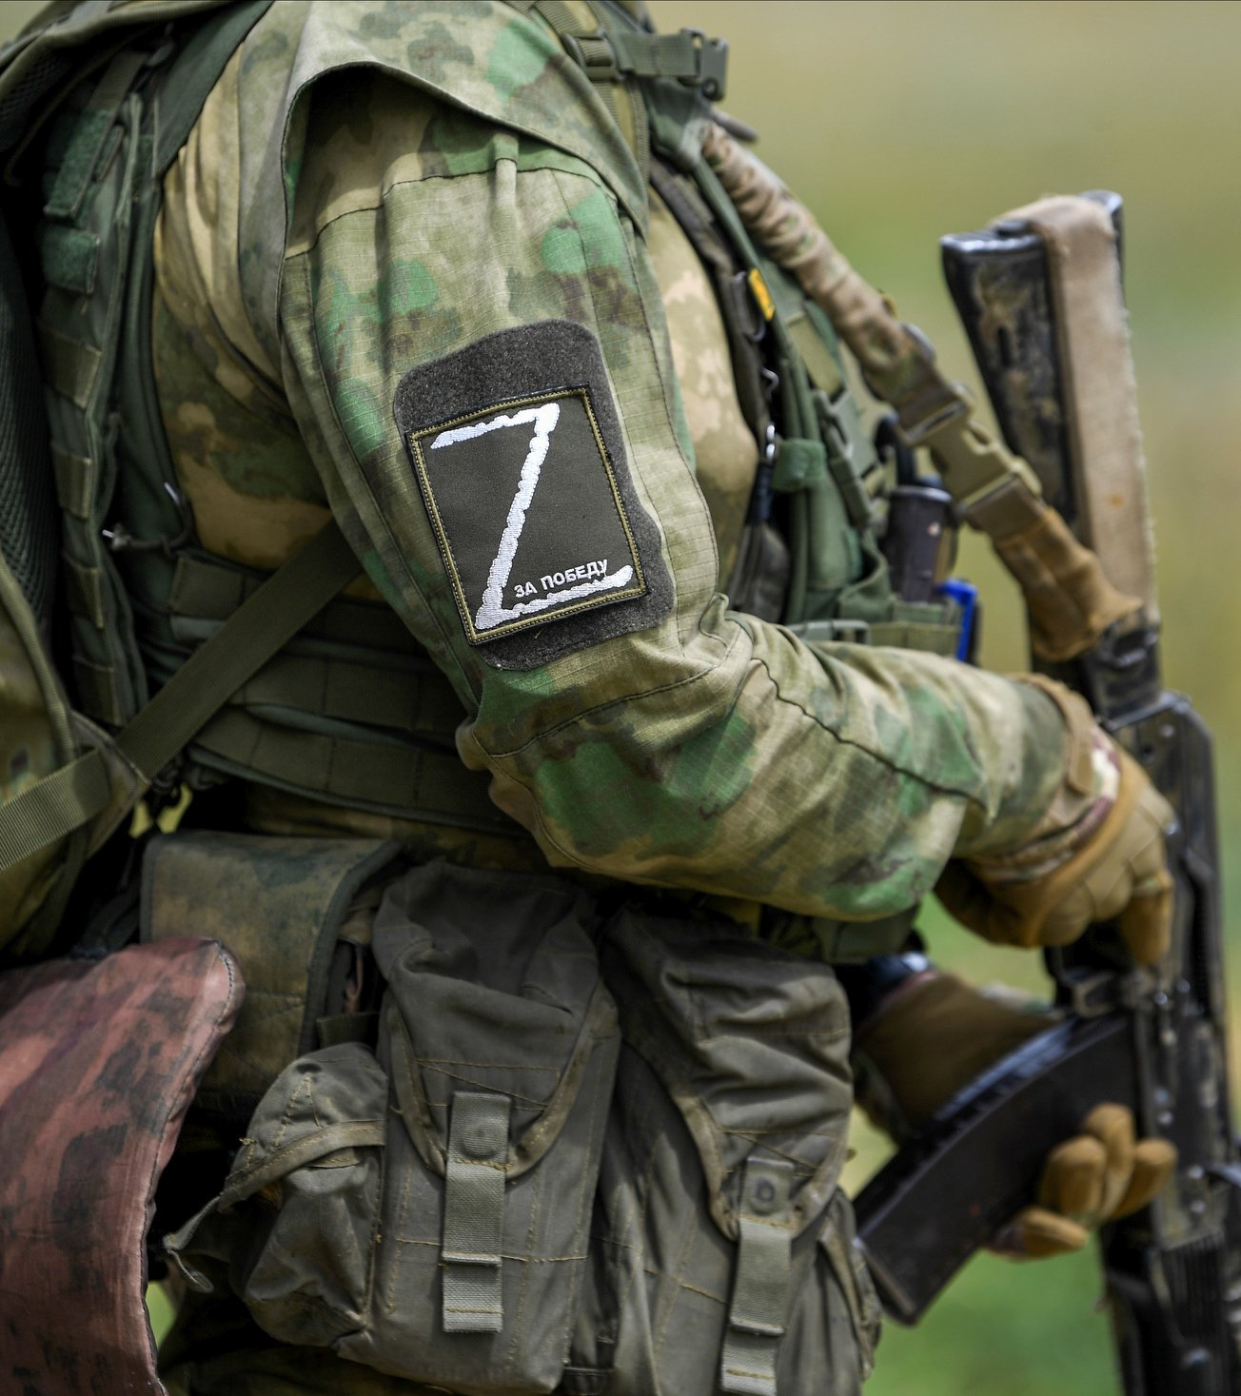
Социальные меры поддержки граждан в виду геополитической ситуации
Освобождение от платы земельного налога участников СВО и членов их семей
Организация и проведение кадастровых и землеустроительных работ для формирования земельных участков для предоставления участникам СВО
Возмещение 100% части родительской платы за присмотр и уход за детьми участников СВО
Бесплатное питание обучающихся общеобразовательных учреждений из семей участников СВО и из семей граждан, вынужденно покинувших приграничные территории Курской области
Обеспечение питанием и средствами гигиены детей дошкольного возраста из семей граждан вынужденно покинувших приграничные территории Курской области
Поддержка граждан, пострадавших в результате последствий взрывов взрывоопасных предметов, обстрелов, со стороны вооруженных формирований Украины и террористических актов на территории города

Slide 36
РАСХОДЫ БЮДЖЕТА НА КУЛЬТУРУ
Учреждения культуры города Курска оказывают населению услуги по организации библиотечного обслуживания, сохранения и развития народной традиционной культуры, поддержки социально-культурной активности населения, его досуга и отдыха.
На территории города осуществляют деятельность: 6 центров досуга, центр народного творчества «Русь», городской культурный центр «Лира», концертно-творческий центр «им. М.С. Щепкина», центр историко-культурного наследия, централизованная система библиотек, одно учреждение по бухгалтерскому и хозяйственному обслуживанию учреждений культуры.
2026
2027
2028
531 709 тыс.руб.
642 701 тыс.руб.
722 823 тыс.руб.

Slide 37
РАСХОДЫ БЮДЖЕТА НА ФИЗИЧЕСКУЮ КУЛЬТУРУ И СПОРТ
(без учета финансовой помощи из областного бюджета)
На территории города функционируют:
физкультурно-спортивный центр «Восток»
10 спортивных школ
3 молодежных учреждения
Всего охвачено 5 300 детей
Основные направления деятельности:
организация отдыха и оздоровления детей
популяризация физической культуры и спорта в городе Курске
совершенствование системы МБУ ДО СШ, спортивного центра

Slide 38
РАСХОДЫ ДОРОЖНОГО ФОНДА
Объем бюджетных ассигнований муниципального дорожного фонда города Курска предусмотрен:
2026
2027*
2028*
939 317 тыс. руб.
20 000 тыс. руб.
40 000 тыс. руб.
Средства дорожного фонда будут направлены на реконструкцию, ремонт и содержание автомобильных дорог общего пользования города Курска
* В соответствии с Федеральным законом №33-ФЗ от 20.03.2025 г., начиная с 2027 года полномочия переданы на уровень субъекта

Slide 39
В 2026 ГОДУ
ЗАПЛАНИРОВАНЫ СРЕДСТВА В БЮДЖЕТЕ ГОРОДА КУРСКА НА КАПИТАЛЬНЫЕ ВЛОЖЕНИЯ В ОБЪЕКТЫ МУНИЦИПАЛЬНОЙ СОБСТВЕННОСТИ
В РАЗМЕРЕ 613 718 ТЫС. РУБ., которые будут направлены в том числе на:
строительство, реконструкцию и ремонт автомобильных дорог общего пользования местного значения и тротуаров;
строительство ливневой канализации с очистными сооружениями для территории микрорайона №2 комплексной застройки жилого р-на «Северный» г. Курска;
переселение граждан из аварийного жилого фонда, а также приобретение жилья детям-сиротам.

Slide 40
РАСХОДЫ БЮДЖЕТА НА ЖКХ
1 244 349 тыс.рублей
Жилищно-коммунальное хозяйство включает следующие подразделы:
жилищное хозяйство (жилищную сферу);
коммунальное хозяйство, осуществляющее ресурсное обеспечение жилого фонда и других зданий и помещений (водоснабжение, теплоснабжение, газоснабжение, электроснабжение),
Благоустройство и уборка территорий населенных пунктов (содержание дорожно-мостового хозяйства, озеленение, вывоз, и утилизация мусора, канализация и т.п.);
другие расходы в области жилищно-коммунального хозяйства (содержание подведомственных учреждений).
2026
1 205 135 тыс.рублей
2027
1 260 371 тыс.рублей
2028

Slide 41

УПРАВЛЕНИЕ МУНИЦИПАЛЬНЫМ ДОЛГОМ НА 2026-2028 гг.
721 131 ТЫС.РУБ.
765 887 ТЫС.РУБ.
765 913 ТЫС.РУБ.
Объем муниципального
долга
Объем расходов
на обслуживание
муниципального долга
2026
2027
2028
При указанном объеме муниципального долга оценка долговой устойчивости имеет средний уровень*
3 854 683 ТЫС.РУБ.
3 578 016 ТЫС.РУБ.
3 301 350 ТЫС.РУБ.
* Приказ Министерства финансов и бюджетного контроля Курской области от 20.08.2025 № 93н

Slide 42
СТРУКТУРА МУНИЦИПАЛЬНОГО ДОЛГА
(тыс.руб.)
3 826 666
3 550 000
3 550 000

Slide 43
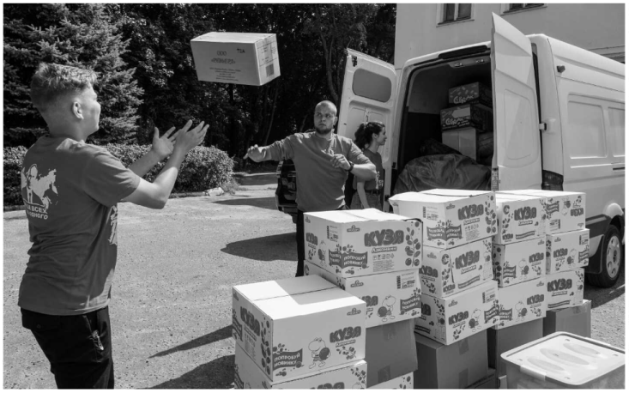
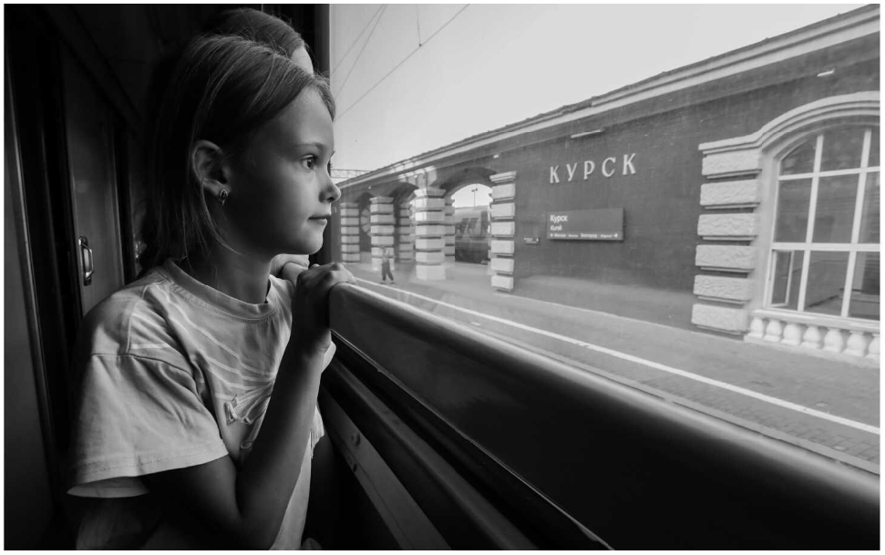
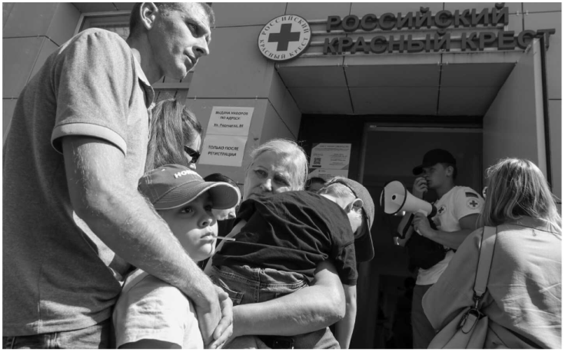
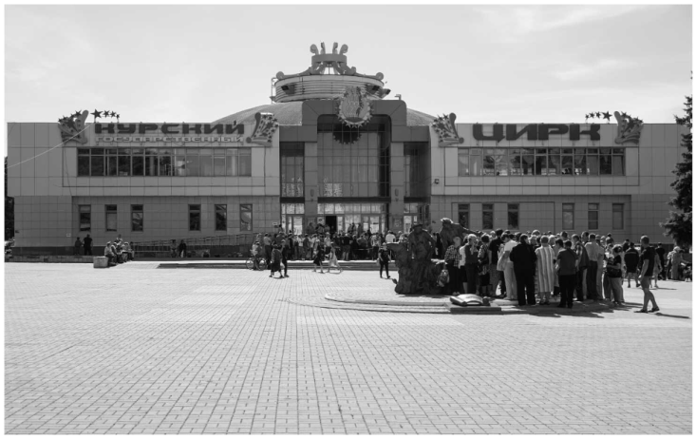
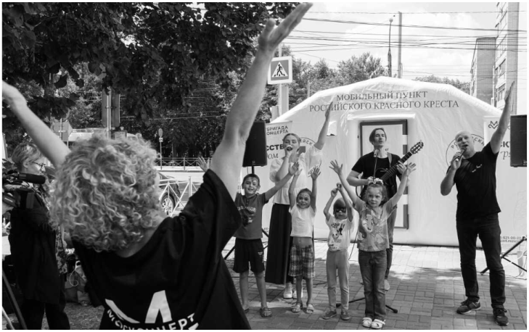
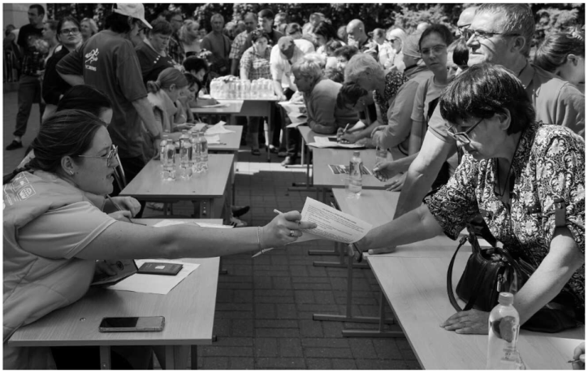
ФОРМИРОВАНИЕ ПРОЕКТА БЮДЖЕТА
НА 3-ХЛЕТНИЙ ПЕРИОД ОСУЩЕСТВЛЯЛОСЬ
В ЖЕСТКИХ ЭКОНОМИЧЕСКИХ И
ГЕОПОЛИТИЧЕСКИХ УСЛОВИЯХ.
Всего на 2026 год доходы бюджета города спрогнозированы в объеме 16 566 262 тыс. рублей, в 2027 году – 16 956 547 тыс.рублей, в 2028 году- 9 194 219 тыс.рублей
Расходы бюджета города Курска на очередной финансовый период определены исходя из ожидаемого исполнения бюджета города за 2025 год. Социально-защищенные статьи расходов обеспечены в размере 100% от фактической потребности.
Для сбалансированности проекта бюджета на 2026 год и на плановый период 2027-2028 годов в источниках финансирования дефицита бюджета предусмотрен кредит коммерческого банка в сумме 800,0 млн. рублей , который планируется направить на покрытие дефицита бюджета. Общий объем дефицита бюджета города на 2026 год не превышает предельно-допустимый показатель -10% от налоговых и неналоговых доходов.

Slide 44

Контактная информация
Комитет финансов города Курска
город Курск
ул. Ленина, 1
Председатель: Яковченко Светлана Анатольевна
факс 8 /4712/70-00-09
e-mail: gorfin@kursktelecom.ru
соц. сети: https://vk.com/gorfin
время приема граждан: пн- пт. 9:00-13:00; 14:00-18:00
Контактные телефоны:
Заместитель председателя комитета: Кузнецова Ольга Юрьевна 55-47-80;
Начальник бюджетного отдела: Валиулина Вита Рафаиловна, 70-00-01

Slide 45
СПАСИБО, ЧТО ПОСЕТИЛИ
ИНФОРМАЦИОННЫЙ РЕСУРС
«БЮДЖЕТ ДЛЯ ГРАЖДАН»!

